Slide 1
Week 5. Attention: 원문을 다시 찾아보기
AI Zero 2 Transformer
Yun-Hong Min
(picomin1027@gmail.com)
Notes:
오른쪽: →
왼쪽: ←
위쪽: ↑
아래쪽: ↓
좌우 양방향: ↔ ⇔
상하 양방향: ↕
대각선: ↗ ↘ ↖ ↙

Slide 2
Week 5 · 이번 주의 질문
필요할 때 원문을
다시 찾아보면?
2014–2017 · Attention · Self-attention · Q/K/V · Multi-head · 위치 정보
Notes:
Transformer 파트의 시작. 지난주 Seq2Seq는 입력 전체를 벡터 하나로 압축해야 했다. 오늘은 그 압축을 풀어 버린다: 입력의 위치별 표현을 모두 남겨 두고, 필요할 때마다 다른 비중으로 다시 참조한다. 이 한 가지 아이디어가 Self-attention, Q/K/V, Multi-head로 자라나 Transformer의 중심이 된다.

Slide 3
지난 주에서 이번 주로
매 주는 지난 주가 남긴 문제에서 출발한다
도입
지난 주에 배운 것
아직 풀리지 않은 문제
이번 주의 질문
문장을 토큰·임베딩으로
RNN · LSTM으로 순서와 기억
Seq2Seq: Encoder → c → Decoder
모든 입력을 고정 벡터 c 하나로 압축 — 병목
h_t는 h_(t−1)이 필요 — 순차 계산
필요할 때 원문을 다시 찾아보면?
그리고 그것을 모델의 본체로 쓰면?
Yun-Hong Min| AI Zero 2 Transformer |
Notes:
지난 주 복습 — 문장을 토큰·임베딩으로 / RNN · LSTM으로 순서와 기억 / Seq2Seq: Encoder → c → Decoder. 하지만 남은 문제가 있다: 모든 입력을 고정 벡터 c 하나로 압축 — 병목 / h_t는 h_(t−1)이 필요 — 순차 계산. 이번 주는 이 질문에서 출발한다: 필요할 때 원문을 다시 찾아보면? / 그리고 그것을 모델의 본체로 쓰면?. 학생에게 지난 주 내용을 한 문장씩 먼저 말해 보게 한다.

Slide 4
오늘의 지도
여섯 질문 중 5번째 — 오늘의 순서와 목표
도입
Week 1
Week 2
Week 3
Week 4
Week 5
Week 6
배울 수 있을까?
직선으로 안 되면?
공간 · 깊이는?
먼 정보를 기억하려면?
원문을 다시 보면?
참조만으로 만들면?
Tensor · 학습
Perceptron · MLP
CNN · ResNet
RNN · LSTM · Seq2Seq
Attention
Transformer
1943–1958
1958–1986
1989–2016
1986–2014
2014–2017
2017–
오늘의 순서
끝나면 할 수 있는 것
Part 1 Attention (2014): 출력마다 다른 요약
Part 2 Self-attention과 Q · K · V
Part 3 Scaled dot-product를 숫자로
Part 4 Multi-head와 tensor shape
Part 5 순서 정보: 위치 인코딩
Part 6 모아 보기: 2017 Transformer의 윤곽
Attention의 점수 → softmax → 가중합을 손으로 계산한다
Q · K · V의 역할과 투영 행렬(파라미터) vs A(활성값)를 구분한다
softmax(QKᵀ/√d_h)V의 shape을 단계마다 말한다
Multi-head에서 (B, N, d) → (B, H, N, d_h) 변환을 설명한다
Self-attention에 위치 정보가 필요한 이유를 설명한다
Yun-Hong Min| AI Zero 2 Transformer |
Notes:
과정 지도에서 오늘은 5번째 질문이다. 오늘의 순서: Attention (2014): 출력마다 다른 요약 / Self-attention과 Q · K · V / Scaled dot-product를 숫자로 / Multi-head와 tensor shape / 순서 정보: 위치 인코딩 / 모아 보기: 2017 Transformer의 윤곽. 끝나면 할 수 있어야 하는 것: Attention의 점수 → softmax → 가중합을 손으로 계산한다 / Q · K · V의 역할과 투영 행렬(파라미터) vs A(활성값)를 구분한다 / softmax(QKᵀ/√d_h)V의 shape을 단계마다 말한다 / Multi-head에서 (B, N, d) → (B, H, N, d_h) 변환을 설명한다 / Self-attention에 위치 정보가 필요한 이유를 설명한다. 수업 마지막에 이 목표를 셀프 체크로 다시 확인한다.

Slide 5
오늘의 새 용어
낯선 단어를 먼저 한 번 보고 시작한다
도입
용어 | 한 줄 뜻 | 비유 · 예
Attention 가중치 α | 각 위치를 얼마나 참고할지 (합 1) | 여러 자료에 나눠 준 신뢰 비중
정렬 (alignment) | 출력 위치와 입력 위치의 대응 | 번역할 때 짚어 보는 원문 단어
Self-attention | 한 시퀀스가 자기 자신의 모든 위치를 참조 | 문장이 스스로 앞뒤를 살핌
Query (Q) | 비교의 기준이 되는 벡터 | 찾고 싶은 것
Key (K) | 비교 대상이 되는 벡터 | 책의 색인
Value (V) | 가중합으로 실제 전달되는 벡터 | 책의 내용
Head | 독립된 Q·K·V 투영 한 벌 | 서로 다른 관점의 독자
위치 인코딩 (PE) | 토큰 벡터에 더하는 위치 정보 | 좌석 번호표
Yun-Hong Min| AI Zero 2 Transformer |
Notes:
오늘 처음 나오는 용어들. 외울 필요는 없고, 설명 중 막히면 이 표로 돌아온다. Attention 가중치 α: 각 위치를 얼마나 참고할지 (합 1) / 정렬 (alignment): 출력 위치와 입력 위치의 대응 / Self-attention: 한 시퀀스가 자기 자신의 모든 위치를 참조 / Query (Q): 비교의 기준이 되는 벡터 / Key (K): 비교 대상이 되는 벡터 / Value (V): 가중합으로 실제 전달되는 벡터 / Head: 독립된 Q·K·V 투영 한 벌 / 위치 인코딩 (PE): 토큰 벡터에 더하는 위치 정보

Slide 6
Part 1
Attention: 출력마다 다른 요약
2014 — 요약본 하나 대신, 원문 전체를 남겨 두고 매번 다시 보면?

Slide 7
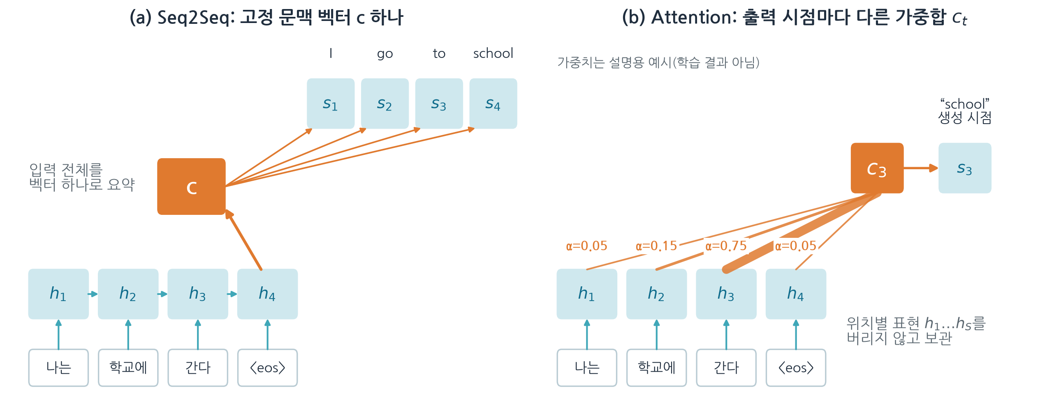
요약본 하나 vs 원문 다시 보기
Encoder의 위치별 표현 h_1 … h_S를 버리지 않고, 출력 시점마다 다른 가중합 c_t를 만든다
아이디어
고정 문맥 벡터: 책을 읽고 요약문 하나만 남긴 뒤, 그 요약문으로 모든 질문에 답한다
Attention: 답할 때마다 남겨 둔 원문의 여러 위치를 다른 비중으로 다시 본다 (비유일 뿐 — 실제는 점수 → softmax → 가중합)
Yun-Hong Min| AI Zero 2 Transformer |
Notes:
왼쪽(Seq2Seq): 책을 읽고 요약문 하나만 남긴 뒤 그 요약문으로 모든 질문에 답한다. 오른쪽(Attention): 답할 때마다 남겨 둔 원문의 여러 위치를 다른 비중으로 참고한다. 원자료 주의: 이것은 계산 경로를 이해하기 위한 비유일 뿐, 모델이 사람처럼 책을 이해한다는 증거가 아니다. 실제로 실행되는 것은 정렬 점수 → softmax → 벡터 가중합. 결국 바뀐 것은 '상태의 개수'(c 하나 → h_1…h_S 전부)와 '접근 규칙'(항상 같은 c → 매번 다른 가중합)이다.

Slide 8
Attention의 세 단계
① 정렬 점수 → ② softmax로 비중 → ③ 값의 가중합
계산
e[t, j] = a( s[t−1], h[j] ) α[t, j] = softmax_j( e[t, j] )
c[t] = Σ_j α[t, j] · h[j]
위치 j | α | 값 v_j | α · v_j
1 | 0.1 | (1, 0) | (0.1, 0)
2 | 0.2 | (0, 1) | (0, 0.2)
3 | 0.7 | (2, 2) | (1.4, 1.4)
합 | 1.0 |  | (1.5, 1.6)
하나의 c가 아니라 출력마다 다른 c_t
가장 큰 것 하나를 복사하는 게 아니다
여러 위치를 비중대로 섞는다 (soft)
점수 함수 a: 작은 신경망, 내적 등 (다음 장)
Yun-Hong Min| AI Zero 2 Transformer |
Notes:
Decoder의 현재 상태 s_(t−1)과 Encoder의 각 위치 h_j를 비교해 점수 e를 매긴다(점수 함수 a). softmax로 합이 1인 비중 α를 만들고(2주차), h_j들을 α로 가중합해 이번 시점만의 문맥 벡터 c_t를 만든다. 예: α = (0.1, 0.2, 0.7), 값 v1=(1,0), v2=(0,1), v3=(2,2) → 0.1·(1,0) + 0.2·(0,1) + 0.7·(2,2) = (1.5, 1.6). 가장 큰 가중치의 토큰 하나를 골라 복사하는 것과 다르다 — soft attention은 대부분 여러 위치를 섞는다.

Slide 9
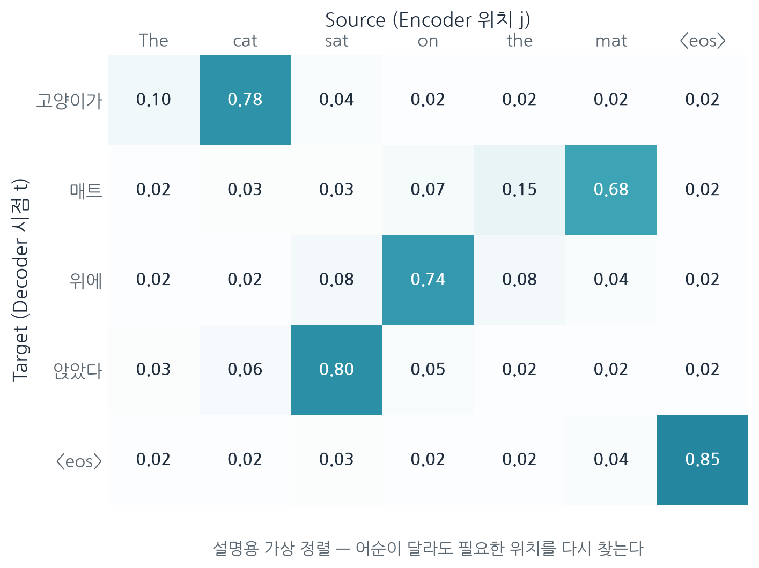
정렬(alignment)을 눈으로
각 출력 단어가 어느 입력 단어에 비중을 두었는지 — 관찰 도구이지 증명은 아니다
검증
보여주는 것
출력 위치마다 어느 입력에 큰 비중을 두었나
어순이 달라도 대응을 찾는다
증명하지 않는 것
그 단어가 예측의 유일한 원인이라는 것
모델이 사람처럼 이해했다는 것
→ 관찰과 인과 검증을 구분 (원자료 개념 확인 18)
Yun-Hong Min| AI Zero 2 Transformer |
Notes:
행은 Decoder 출력 위치, 열은 Encoder 입력 위치, 칸의 값은 α. 어순이 달라도 '고양이가'는 'cat'에, '매트'는 'mat'에 큰 비중을 둔다(설명용 가상 정렬). Bahdanau et al.의 논문 그림이 이런 정렬을 보여 주었다. 원자료 주의: heatmap에는 '이 그림이 보여주는 것'과 '증명하지 않는 것'을 함께 적는다. 큰 α는 '그 위치에 큰 참조 비중이 관찰되었다'는 뜻이지, 그 단어가 예측의 유일한 원인이라는 뜻이 아니다.

Slide 10
점수 함수: 어떻게 비교할까
Bahdanau(2014)는 작은 신경망으로, Luong(2015)은 내적으로 — Transformer는 내적을 택한다
역사
점수 함수 | 식 | 특징 | 제안
Additive (작은 신경망) | vᵀ tanh(W s + U h) | 유연하지만 쌍마다 계산 | Bahdanau et al. 2014
Dot (내적) | sᵀ h | 행렬곱 한 번으로 모든 쌍 | Luong et al. 2015
General (bilinear) | sᵀ W h | 학습된 W로 비교 공간을 바꿈 | Luong et al. 2015
Scaled dot | qᵀ k / √d_h | 내적 + 크기 보정 | Transformer 2017
1주차 복습: 행렬곱 = 내적 여러 개를 한 번에 → 모든 (출력, 입력) 쌍의 점수를 행렬곱 하나로.
Yun-Hong Min| AI Zero 2 Transformer |
Notes:
Bahdanau, Cho, Bengio(2014) 'Neural Machine Translation by Jointly Learning to Align and Translate': 작은 신경망(additive)으로 점수를 계산. Luong, Pham, Manning(2015): 내적(dot), 학습된 행렬을 사이에 둔 bilinear(general) 등 여러 점수 함수 비교. 내적은 행렬곱 한 번으로 모든 쌍의 점수를 동시에 계산할 수 있어 빠르다(1주차: 행렬곱 = 내적 여러 개). Transformer는 여기에 스케일(√d_h)을 더한다.

Slide 11
Attention을 본체로 쓰면?
보조 장치였던 ‘참조 연산’으로 시퀀스의 표현 자체를 만들 수 있을까?
아이디어
구조 | 중심 질문 | 남는 문제
RNN / LSTM | 정보를 어떻게 보존·갱신할까? | 고정 크기 상태 · 순차 계산
RNN + Attention (2014) | 현재 필요한 정보를 어느 입력 위치에서 가져올까? | 순환은 여전히 순차적
Transformer (2017) | 참조 연산만으로 시퀀스의 표현 자체를 만들 수 있을까? | → 오늘 · 다음 주
주의 self-attention은 2017년 전에도 있었다. Transformer = Attention + FFN + 잔차 + 정규화 + 위치 정보의 조합. ‘All You Need’는 ‘다른 계산이 없다’는 뜻이 아니다.
Yun-Hong Min| AI Zero 2 Transformer |
Notes:
원자료의 표: RNN의 중심 질문은 '정보를 어떻게 보존·갱신할까', RNN+Attention은 '현재 필요한 정보를 어느 입력 위치에서 가져올까', Transformer는 '참조 연산으로 시퀀스의 표현 자체를 만들 수 있을까'. 4주차 표의 ③(순차 계산)까지 해결하려면 순환을 없애야 한다. 원자료 주의: self-attention은 2017년 전에도 있었다. Transformer는 이 계산을 FFN·잔차·정규화·위치 정보와 조합한 비순환 Encoder–Decoder다. 제목 'Attention Is All You Need'를 문자 그대로 'Attention 외에는 아무 계산이 없다'로 이해하면 안 된다.

Slide 12
Part 2
Self-attention과 Q · K · V
문장이 자기 자신의 모든 위치를 참조한다면?

Slide 13
Self-attention: 문장이 스스로를 참조한다
모든 토큰이 같은 문장의 모든 토큰을 보고, 필요한 정보를 섞어 새 표현을 만든다
아이디어
예시
RNN
Self-attention
“그 동물은 너무 피곤해서 길을 건너지 않았다. 그것은 …”
‘그것’의 표현을 만들 때 ‘동물’을 많이 참고하면 좋다
먼 두 토큰이 만나려면 N단계를 거친다
h_t는 h_(t−1)이 필요 → 순차
한 층에서 직접 만난다 (경로 1)
모든 위치를 동시에 계산
질문: 같은 입력 X에서 ‘비교할 기준’과 ‘가져올 내용’을 어떻게 만들까? → Q · K · V
Yun-Hong Min| AI Zero 2 Transformer |
Notes:
예: '그 동물은 너무 피곤해서 길을 건너지 않았다. 그것은 …'에서 '그것은'의 표현을 만들 때 '동물'을 많이 참고하면 좋다. self-attention에서는 각 위치가 Query가 되어 같은 문장의 모든 위치(Key)와 비교하고, 비중대로 Value를 섞는다. RNN에서는 먼 두 토큰이 만나려면 N단계를 거쳐야 했지만, self-attention은 한 층에서 직접 만난다(경로 길이 1). 그리고 모든 위치를 동시에 계산할 수 있다(순차 의존 없음).

Slide 14
Q · K · V의 역할과 비유의 한계
Query는 비교의 기준, Key는 비교 대상, Value는 실제로 전달될 내용
아이디어
 | 계산에서의 역할 | 도서관 비유 | 비유의 한계
Query (Q) | 현재 위치가 Key들과 비교할 벡터 | 찾고 싶은 것 | 사용자가 입력한 질문이 아니다 — 이미지 모델에도 있다
Key (K) | 각 위치를 비교하기 위한 벡터 | 책의 색인 | 단어 문자열이나 DB key가 아니다
Value (V) | 가중합으로 실제 결합될 벡터 | 책의 내용 | 원래 임베딩을 그대로 복사하지 않는다
모두 학습된 투영으로 만든 벡터다. ‘중요도’라는 말은 어떤 기준의 중요도인지 정한 뒤에 쓴다 — 실제로는 loss를 줄이도록 학습된 내적 점수일 뿐.
Yun-Hong Min| AI Zero 2 Transformer |
Notes:
도서관 비유: Query는 찾고 싶은 것, Key는 책의 색인, Value는 책의 내용. 색인과 잘 맞는 책일수록 그 내용을 많이 가져온다. 원자료가 강조하는 비유의 한계: Query는 사용자가 입력한 자연어 질문이 아니다(이미지 Encoder에도 Q가 있다). Key는 문자열이나 데이터베이스 키가 아니다. Value는 원래 임베딩을 그대로 복사한 것이 아니다. 모두 학습된 투영으로 만든 벡터이며, 'Query가 중요한 토큰을 찾는다'고만 말하면 목적 함수와 중요도를 혼동한다.

Slide 15
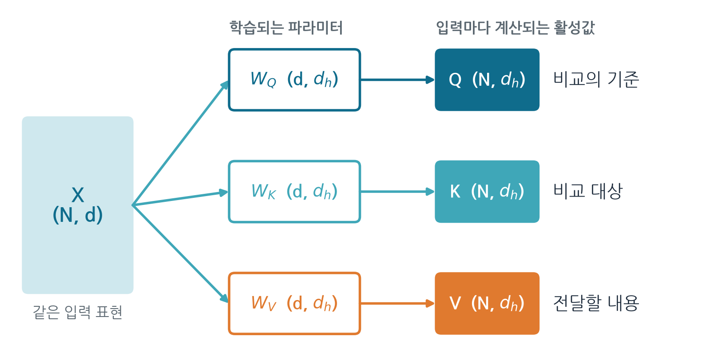
학습되는 것은 투영 행렬
Q = X W_Q, K = X W_K, V = X W_V — 같은 X에서 세 가지 다른 벡터
계산
Q = X · W_Q
K = X · W_K
V = X · W_V
X: (N, d) · W: (d, d_h) → (N, d_h)
W_Q, W_K, W_V: 학습되는 파라미터
Q, K, V: 입력마다 계산되는 활성값
2주차 선형층과 같은 계산
Yun-Hong Min| AI Zero 2 Transformer |
Notes:
한 head에서 X가 (N, d), W_Q와 W_K가 (d, d_h)라면 Q, K는 (N, d_h). V의 차원 d_v는 d_h와 달라도 되지만 원형과 이 과정에서는 같게 둔다. 편향은 생략. 학습되는 파라미터는 W_Q, W_K, W_V(그리고 뒤의 W_O)뿐이다. Q, K, V 자체는 입력마다 새로 계산되는 활성값이다. 2주차의 선형층과 같다 — 차이는 이 결과를 '비교'와 '전달'에 쓴다는 것.

Slide 16
Self-attention이라고 Q = K = V는 아니다
원본 X가 같아도 투영이 다르면 값이 다르다 — ‘A가 B를 보는 비중’ ≠ ‘B가 A를 보는 비중’
검증
Q ≠ K ≠ V
점수는 비대칭
왜 나누나?
같은 X, 다른 W_Q · W_K · W_V
→ 값이 일반적으로 다르다
q_A · k_B ≠ q_B · k_A
‘A가 B를 봄’ ≠ ‘B가 A를 봄’
softmax 후에도 비대칭
찾는 기준(Q·K)과 가져올 내용(V)을 따로 학습
축마다 미리 정해진 의미는 없다
원자료 개념 확인 04: Self-attention의 Q, K, V는 같은 원본에서 서로 다른 투영으로 만들 수 있다.
Yun-Hong Min| AI Zero 2 Transformer |
Notes:
W_Q, W_K, W_V가 다르므로 같은 X에서 나온 Q, K, V는 일반적으로 다르다. 그래서 점수 행렬 QKᵀ도 대칭이 아니다: 'A가 B를 보는 점수' q_A·k_B와 'B가 A를 보는 점수' q_B·k_A는 다르다. 설령 Q=K여서 점수가 대칭이어도, 행마다 정규화하는 softmax 이후에는 일반적으로 대칭이 아니다. 왜 점수용(Q, K)과 내용용(V)을 나눌까? 어떤 특징으로 다른 토큰을 찾을지와, 그 토큰에서 어떤 정보를 전달할지를 따로 학습하는 자유를 준다. 이것은 설계 선택이지, 각 축이 미리 '주어', '동사' 같은 의미를 갖는다는 뜻이 아니다.

Slide 17
파라미터 vs 활성값
정적인 파라미터로 동적인 정보 결합을 계산한다 — Attention 가중치 A는 학습 표가 아니다
정리
 | 예 | 입력마다 바뀌나? | optimizer가 갱신하나?
파라미터 | W_Q, W_K, W_V, W_O | 아니오 — 모든 입력에 공유 | 예
활성값 | Q, K, V | 예 — 입력·이전 층에 따라 계산 | 아니오
Attention 가중치 | A = softmax(QKᵀ / √d_h) | 예 — 문장마다 다르다 | 아니오 (gradient 경로에는 포함)
추론 때 모델 가중치는 고정되어 있어도 A는 입력마다 다르다 → ‘정적인 파라미터로 동적인 결합’
Yun-Hong Min| AI Zero 2 Transformer |
Notes:
W_Q, W_K, W_V, W_O는 학습 후 고정되는 파라미터로 모든 입력에 공유된다. Q, K, V와 attention 가중치 A = softmax(QKᵀ/√d_h)는 입력마다 새로 계산되는 활성값이다. 추론할 때 가중치가 고정되어 있어도 A는 문장마다 다르다. A는 gradient 경로에 포함되지만 '학습된 attention 표'가 따로 저장되어 있는 것이 아니다. 1주차 오개념 'Attention 가중치는 파라미터다'가 틀린 이유.

Slide 18
Part 3
Scaled dot-product를 숫자로
공식은 한 줄 — 점수, 스케일, mask, 확률, 가중합의 다섯 단계로 나눠 읽는다

Slide 19
공식을 다섯 단계로
Attention(Q, K, V) = softmax(QKᵀ / √d_h + M) V
계산
Attention(Q, K, V) = softmax( Q Kᵀ / √d_h + M ) · V
① 점수
② 스케일
③ mask
④ softmax
⑤ 가중합
Q Kᵀ
(N, N)
÷ √d_h
+ M (−∞)
6주차
행마다 Key 축
합 = 1
A V
(N, d_h)
행 = Query, 열 = Key — softmax는 Key 축(원자료 개념 확인 06)
shape: Q (N, d_h) · Kᵀ (d_h, N) → (N, N) → A V → (N, d_h)
Yun-Hong Min| AI Zero 2 Transformer |
Notes:
① 점수: QKᵀ — 모든 Query와 모든 Key의 내적 (N, N). ② 스케일: √d_h로 나눈다. ③ mask M: 보면 안 되는 칸에 −∞를 더한다(6주차 자세히, 오늘은 선택 사항). ④ softmax: 행마다(=Query마다) Key 축으로 정규화 → 각 행의 합 1. ⑤ 가중합: A V — 각 Query의 출력은 Value들의 가중합 (N, d_h). 원자료: 행은 Query, 열은 Key. 유효한 Key가 있고 dropout 전이면 각 행의 합은 1.

Slide 20
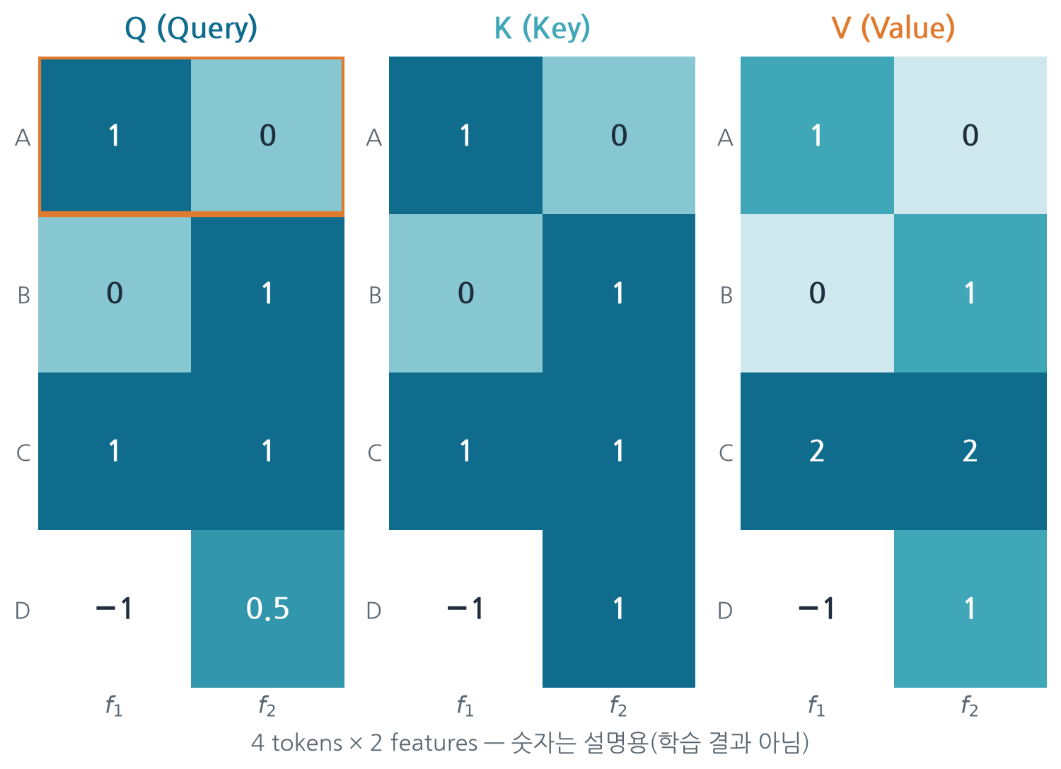
4토큰 예제: 설정
토큰 A · B · C · D, 특징 2개 — 숫자는 설명용이며 학습 결과가 아니다
계산
토큰 | q | k | v
A | (1, 0) | (1, 0) | (1, 0)
B | (0, 1) | (0, 1) | (0, 1)
C | (1, 1) | (1, 1) | (2, 2)
D | (−1, 0.5) | (−1, 1) | (−1, 1)
d_h = 2 → 스케일 √2
먼저 Query A의 행 하나를 손으로
Yun-Hong Min| AI Zero 2 Transformer |
Notes:
원자료 시뮬레이터의 예제. Q, K, V는 이미 투영이 끝난 값이라고 하자. d_h = 2이므로 스케일은 √2. A·B·C·D는 실제 의미가 없는 예시 토큰. K와 V를 고정하고 Query 하나씩 계산해 본다. 다음 장에서 Query A의 행을 손으로 계산한다.

Slide 21
Query A를 손으로 계산
점수 → ÷√2 → exp → 합으로 나누기 → Value 가중합
계산
Key | q_A · k | ÷ √2 | exp | softmax α | α · v
A (1, 0) | 1 | 0.707 | 2.028 | 0.365 | (0.365, 0)
B (0, 1) | 0 | 0 | 1.000 | 0.180 | (0, 0.180)
C (1, 1) | 1 | 0.707 | 2.028 | 0.365 | (0.731, 0.731)
D (−1, 1) | −1 | −0.707 | 0.493 | 0.089 | (−0.089, 0.089)
합 |  |  | 5.549 | 1.000 | (1.008, 1.000)
o_A = 0.365·v_A + 0.180·v_B + 0.365·v_C + 0.089·v_D = (1.008, 1.000)
Yun-Hong Min| AI Zero 2 Transformer |
Notes:
q_A = (1, 0). 점수: k_A와 1, k_B와 0, k_C와 1, k_D와 −1. ÷√2: 0.707, 0, 0.707, −0.707. exp: 2.028, 1.000, 2.028, 0.493, 합 5.549. softmax: 0.365, 0.180, 0.365, 0.089 (합 1). 출력 = 0.365·(1,0) + 0.180·(0,1) + 0.365·(2,2) + 0.089·(−1,1) = (1.008, 1.000). A와 C에 같은 비중(둘 다 q_A와의 내적 1), D는 반대 방향이라 가장 작은 비중.

Slide 22
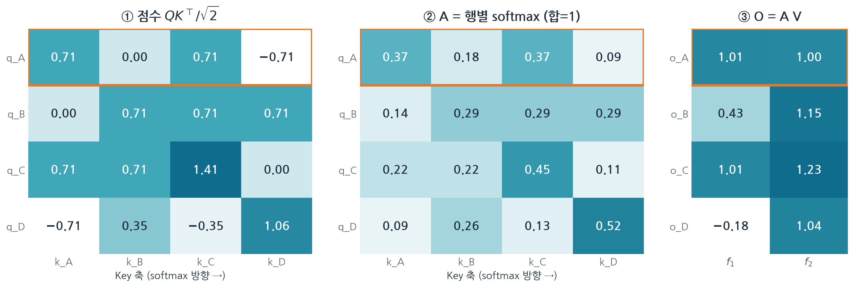
전체 행렬로: 점수 → A → O
나머지 Query도 같은 규칙 — 네 행을 행렬곱 한 번에
계산
각 행의 합 = 1 (softmax는 행마다), 첫 행 = 방금 손으로 계산한 Query A
생각해 보기: Q·K를 고정하고 V만 바꾸면 A는? O는? (답: A 그대로, O는 바뀐다)
Yun-Hong Min| AI Zero 2 Transformer |
Notes:
왼쪽: 점수 QKᵀ/√2 (4×4). 가운데: 행별 softmax A — 각 행의 합 1. 오른쪽: O = AV (4×2). 첫 행이 방금 손으로 계산한 Query A. Query D는 자기 자신 D와 B에 큰 비중(0.524, 0.259). Think before: Q와 K를 고정하고 V만 바꾸면 A는? 그대로(Q, K, mask만으로 결정). O는? 바뀐다. 단, 전체 self-attention에서 X를 바꾸면 Q, K, V가 함께 바뀐다.

Slide 23
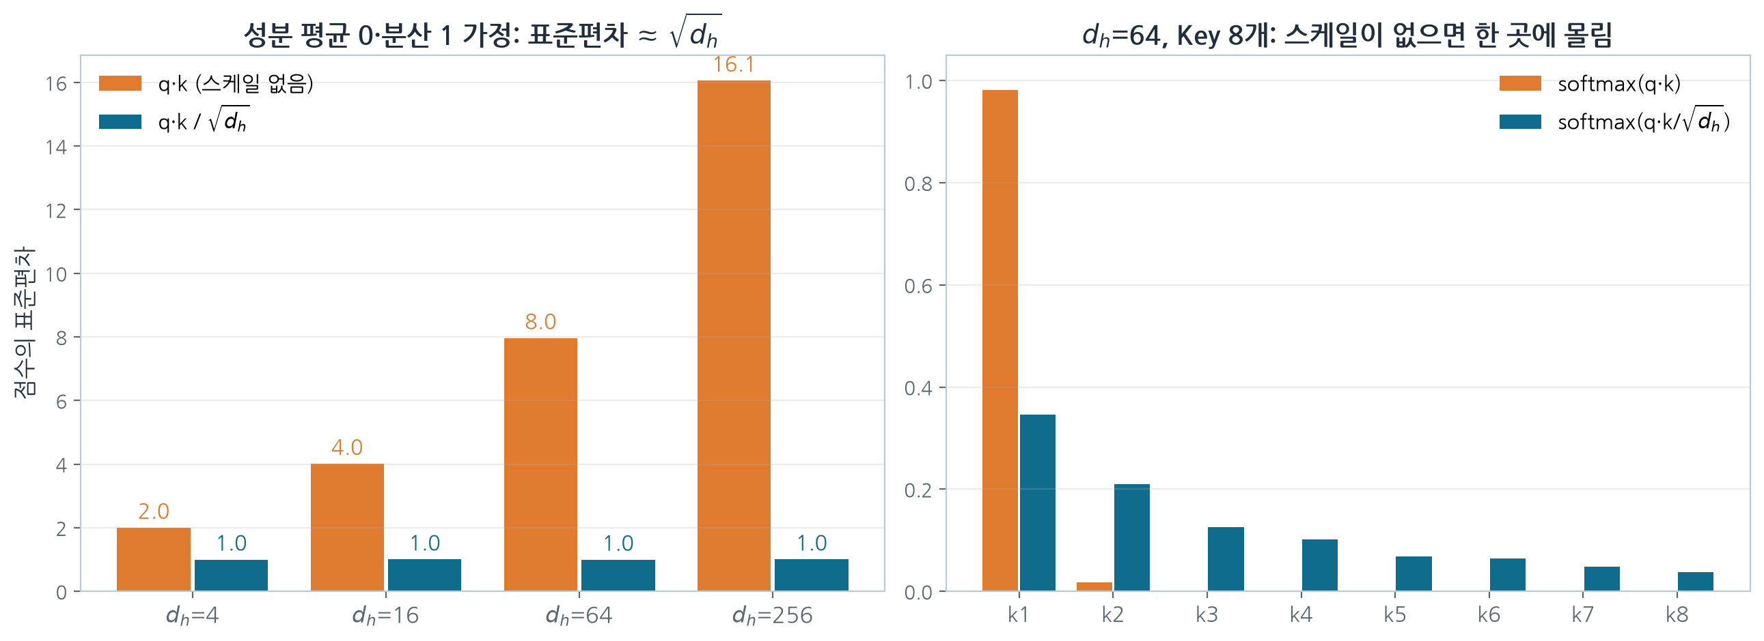
왜 √d_h로 나눌까
성분이 독립이고 분산 1이면 내적의 분산은 d_h — 차원이 크면 점수가 커져 softmax가 뾰족해진다
아이디어
d_h | q·k 표준편차 | ÷ √d_h 후
4 | ≈ 2 | ≈ 1
16 | ≈ 4 | ≈ 1
64 | ≈ 8 | ≈ 1
256 | ≈ 16 | ≈ 1
스케일 없으면 softmax가 한 칸에 몰림
→ 기울기도 작아진다
주의 단순화한 가정 — 항상 성립하진 않는다
생성 때 temperature와는 목적이 다르다
Yun-Hong Min| AI Zero 2 Transformer |
Notes:
단순화한 가정: q, k의 성분이 서로 독립이고 평균 0, 분산 1. 그러면 q·k = Σ q_r k_r의 분산은 d_h, 표준편차는 √d_h. d_h = 4면 2, 64면 8, 256이면 16 — 점수 차이가 커져 softmax가 거의 한 칸에 몰린다(2주차 temperature가 아주 작은 경우와 비슷). 그러면 기울기도 작아진다. √d_h로 나누면 표준편차가 다시 1 근처. 원자료 주의: 실제 학습된 Q, K가 이 가정을 항상 만족한다는 주장은 아니다. 또 이 스케일은 생성 때의 temperature와 위치·목적이 다르다.

Slide 24
가중치를 해석할 때와 경계 조건
큰 α ≠ 큰 영향 · 모든 Key가 막히면 softmax가 정의되지 않는다
검증
해석할 때
경계 조건
α가 커도 V의 크기·방향이 다르다
뒤에 W_O · residual · FFN · 다음 층이 있다
heatmap은 관찰 도구 — 인과는 따로 검증
모든 Key가 가려진 행 → softmax 정의 안 됨 (NaN 등)
→ 유효한 Query엔 허용된 Key를 최소 하나
attention dropout 뒤엔 행 합이 1이 아닐 수 있다
원자료 개념 확인 18: 큰 attention 가중치를 봤다면 — ‘그 위치에 큰 참조 비중이 관찰되었다’고 말하고, 인과 해석은 추가 검증한다 (예: 그 위치를 가리거나 바꿔 출력 변화를 측정).
Yun-Hong Min| AI Zero 2 Transformer |
Notes:
α_j가 크면 V_j의 기여 비중이 커지지만, V의 크기와 방향이 다르고 뒤에는 W_O, residual, FFN, 다음 층이 있다. 가중치 숫자 하나로 최종 출력 변화를 다 알 수 없다. 경계 조건: 어떤 행의 모든 Key가 mask로 가려지면 softmax의 확률 분포가 정의되지 않아 구현에 따라 NaN이나 0이 된다 → 유효한 Query에는 허용된 Key가 적어도 하나 있도록 설계. attention dropout 뒤에는 개별 행의 합이 1이 아닐 수 있다.

Slide 25
Part 4
Multi-head와 tensor shape
한 번의 softmax는 한 가지 비교 방식 — 여러 관점으로 동시에 보려면?

Slide 26
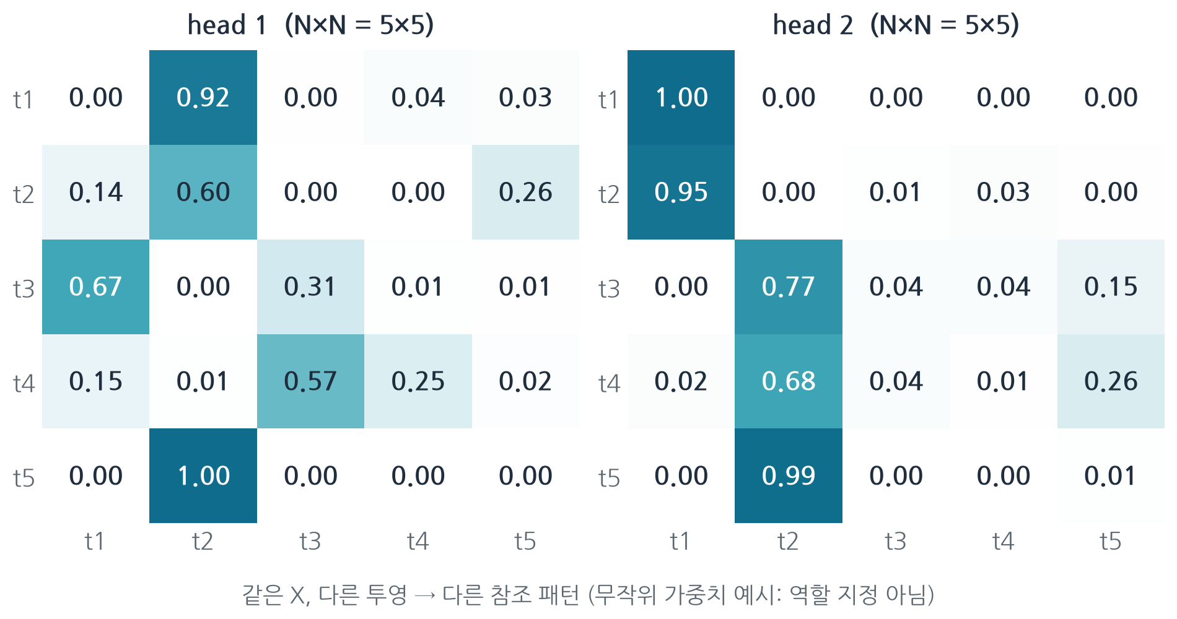
여러 비교 · 전달 경로 만들기
d차원을 H개 부분공간으로 나눠 각 head가 독립적으로 attention — 결과를 이어 붙여 W_O로 섞는다
아이디어
head_i = Attention( X W_Q^i, X W_K^i, X W_V^i )
MultiHead(X) = Concat( head_1, …, head_H ) · W_O
각 head는 모든 토큰을 본다
토큰을 나누는 게 아니라 특징 차원을 나눈다
d_h = d / H
W_O: 여러 head의 결과를 섞는 투영
그림은 무작위 가중치 예시 — 역할 지정 아님
Yun-Hong Min| AI Zero 2 Transformer |
Notes:
하나의 attention은 행마다 하나의 분포(한 가지 비교 방식)만 만든다. Multi-head는 서로 다른 투영 H벌로 H개의 attention을 병렬로 수행한다. head_i = Attention(X W_Q^i, X W_K^i, X W_V^i), 출력 = Concat(head_1 … head_H) W_O. 원자료 주의: 각 head는 모든 토큰 위치를 처리한다. head 1에 앞쪽 토큰, head 2에 뒤쪽 토큰을 나누는 것이 아니다. 나누는 것은 '특징 차원'이다. 그림: 같은 X, 다른 투영 → 서로 다른 참조 패턴(무작위 가중치 예시 — 역할 지정 아님).

Slide 27
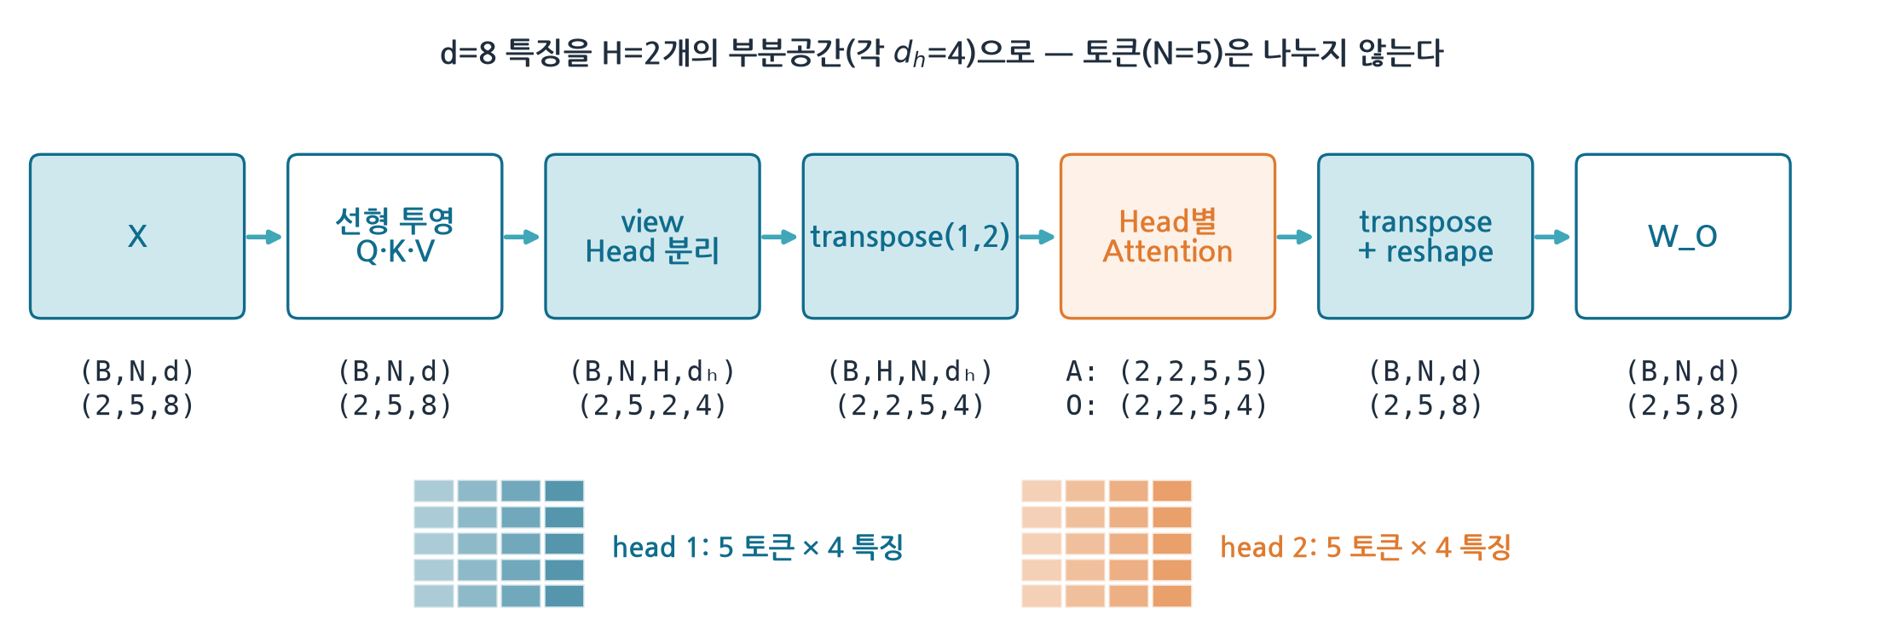
d = 8, H = 2, N = 5를 따라가기
(B, N, d) → 투영 → (B, N, H, d_h) → 축 교환 → (B, H, N, d_h)
계산
단계 | 연산 | shape | 의미
입력 | X | (2, 5, 8) | 문장 2개 · 토큰 5개 · 특징 8개
투영 | X W_Q (d × d) | (2, 5, 8) | 모든 head의 Q를 한 번에
head 분리 | view → transpose | (2, 2, 5, 4) | 배치 · head · 토큰 · 특징
점수 | Q Kᵀ / √4 | (2, 2, 5, 5) | head별 위치 관계
가중합 | A V | (2, 2, 5, 4) | head별 새 표현
결합 · 투영 | concat → W_O | (2, 5, 8) | 입력과 같은 shape → 쌓을 수 있다
Yun-Hong Min| AI Zero 2 Transformer |
Notes:
구현에서는 H개의 투영을 하나의 큰 (d, d) 행렬로 묶어 한 번에 계산하고, 결과를 head 축으로 쪼갠다(view) 뒤 축을 바꾼다(transpose). B=2, N=5, d=8, H=2, d_h=4: X (2,5,8) → Q (2,5,8) → view (2,5,2,4) → transpose (2,2,5,4). 점수 QKᵀ: (2,2,5,4)@(2,2,4,5) → (2,2,5,5). A V → (2,2,5,4) → transpose + reshape → (2,5,8) → W_O → (2,5,8). 입력과 출력 shape이 같아서 층을 쌓을 수 있다. 개념 확인 05: Q (B,H,T,d_h), K (B,H,S,d_h)이면 QKᵀ는 (B,H,T,S) — d_h는 내적하며 사라진다.

Slide 28
PyTorch로 직접 구현
투영 한 번 → head 축 만들기 → scaled dot-product → 합치기
코드
import torch, torch.nn as nn
B, N, d, H = 2, 5, 8, 2; dh = d // H
X = torch.randn(B, N, d)
Wq, Wk, Wv, Wo = (nn.Linear(d, d) for _ in range(4))
def split(t): # (B,N,d) -> (B,H,N,dh)
return t.view(B, N, H, dh).transpose(1, 2)
Q, K, V = split(Wq(X)), split(Wk(X)), split(Wv(X))
S = Q @ K.transpose(-2, -1) / dh ** 0.5 # (2,2,5,5)
A = S.softmax(dim=-1) # Key 축
O = (A @ V).transpose(1, 2).reshape(B, N, d)
print(Wo(O).shape) # (2, 5, 8)
view + transpose: head 축 만들기
softmax(dim=-1): Key 축
출력 shape = 입력 shape
nn.MultiheadAttention(8, 2)
파라미터 4 × (8·8 + 8) = 288
Yun-Hong Min| AI Zero 2 Transformer |
Notes:
직접 구현한 multi-head self-attention. view(B, N, H, d_h).transpose(1, 2)가 핵심 shape 조작이다. softmax의 dim=-1은 Key 축. nn.MultiheadAttention(8, 2)의 파라미터는 4 × (8×8 + 8) = 288. 출력 (2, 5, 8), head별 가중치 (2, 2, 5, 5). 실습: 직접 구현한 결과와 F.scaled_dot_product_attention의 결과가 같은지 확인해 보기.

Slide 29
Head를 늘리면 무엇이 달라지나
d를 고정하고 d_h = d/H면 파라미터와 주요 연산량은 그대로 — head당 차원이 줄고 점수 표는 늘어난다
검증
d를 고정하고 H를 늘리면 | 변화
투영 파라미터 (≈ 4d²) | 그대로 (d = 512 → 약 105만)
attention 곱셈량 (H · N² · d_h = N² d) | 그대로
head당 차원 d_h = d / H | 줄어든다 (512 / 8 = 64)
저장하는 점수 표 (H · N²) | 늘어난다
head의 역할은 미리 정해지지 않는다 — ‘1번은 문법, 2번은 의미’는 구조가 아니라 사후 관찰이다. 관찰 · 해석 · 인과 검증을 구분해서 보고한다.
Yun-Hong Min| AI Zero 2 Transformer |
Notes:
W_Q, W_K, W_V, W_O의 주요 파라미터는 약 4d²로 H와 무관(d=512면 약 105만). attention 곱셈량 H·N²·d_h = N²d도 그대로. 반면 명시적으로 저장하는 attention 표의 원소 수는 H·N²라 head 수에 비례해 늘 수 있다. head당 차원은 512/8 = 64로 줄어든다. 원자료 주의: 어떤 head에서 특정 패턴이 관찰될 수는 있지만 '1번은 문법, 2번은 의미' 같은 역할이 구조에 지정되어 있지 않다. 관찰 · 해석 · 인과 검증을 구분해 보고한다. 개념 확인 10: 같은 d에서 H를 늘리면 주요 투영 파라미터는 유지되고 head당 차원은 줄어든다.

Slide 30
Part 5
순서 정보: 위치 인코딩
Self-attention은 “개가 사람을 물었다”와 “사람이 개를 물었다”를 구분할까?

Slide 31
Self-attention은 순서를 모른다
입력 순서를 섞으면 출력도 똑같이 섞일 뿐 — 순열 등변성
문제
SA(P X) = P · SA(X) (P: 순서를 섞는 순열)
무슨 뜻인가
구분할 것
순서를 섞으면 출력도 똑같이 섞일 뿐
각 토큰의 출력은 ‘어떤 토큰들이 있나’만 반영
“개가 사람을 물었다” vs “사람이 개를 물었다” → 구분 불가
등변성: 섞으면 같이 섞임 (이것)
불변성: 섞어도 그대로
3주차 CNN의 이동 등변성과 같은 논리
causal mask가 있으면 이 증명이 그대로 적용되지 않는다
그래서 순서를 따로 알려 줘야 한다 → 위치 인코딩
Yun-Hong Min| AI Zero 2 Transformer |
Notes:
위치 정보나 위치 의존 mask가 없는 self-attention에 입력 순열 P를 적용하면 Q′=PQ, K′=PK, V′=PV이고, 행 단위 softmax는 행·열이 같이 움직이므로 SA(PX) = P·SA(X). 입력을 섞으면 출력도 같은 방식으로 섞인다(등변성). 출력이 변하지 않는다는 불변성과 다르다(3주차 CNN의 등변성/불변성 구분과 같은 논리). 즉 각 토큰의 출력은 '어떤 토큰들이 있는가'만 보고 '어떤 순서인가'는 모른다 — 순서를 따로 알려 줘야 한다. 원자료 주의: causal mask가 있으면 방향 정보가 생기므로 이 증명을 그대로 적용할 수 없다. 개념 확인 13.

Slide 32
임베딩에 위치를 더한다
x = E[id] · √d + PE[pos] — shape은 그대로, 같은 차원에 위치 단서가 섞인다
아이디어
ID
임베딩 × √d
+ 위치 벡터 PE
블록 입력
(B, S)
(B, S, d)
(S, d) → broadcasting
(B, S, d)
Encoder와 Decoder 모두 이 과정을 거친다
더해도 shape은 그대로 (1주차 broadcasting)
주의 내용과 위치가 분리 저장되는 것은 아니다 — 같은 차원에 섞인다
그럼 PE는 어떤 벡터로? → 다음 장
Yun-Hong Min| AI Zero 2 Transformer |
Notes:
원형 Transformer는 임베딩에 √d를 곱하고 같은 차원(d)의 위치 벡터를 더한다. Encoder와 Decoder 모두. 입력 ID (B, S) → 임베딩 (B, S, d) → + PE (S, d) → (B, S, d) (broadcasting, 1주차). 원자료 주의: 더한다고 해서 토큰 내용과 위치가 완벽히 분리되어 저장된다는 뜻은 아니다. 같은 차원에 결합될 뿐이다.

Slide 33
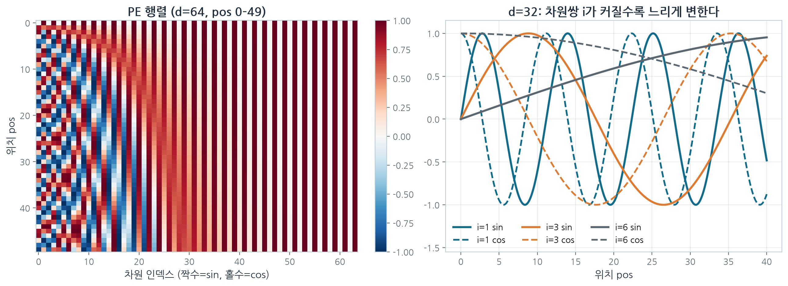
Sinusoidal 위치 인코딩
차원 쌍마다 다른 주파수의 sin/cos — 앞쪽 차원은 빠르게, 뒤쪽은 느리게 변한다
계산
PE(pos, 2i) = sin( pos / 10000^(2i/d) )
PE(pos, 2i+1) = cos( pos / 10000^(2i/d) )
d = 8 | 차원 0 | 차원 1 | 차원 2 | 차원 3
pos 1 | 0.841 | 0.540 | 0.100 | 0.995
pos 2 | 0.909 | −0.416 | 0.199 | 0.980
i가 클수록 느리게 변한다
시계의 초침 · 분침 · 시침
학습 파라미터 없음
Yun-Hong Min| AI Zero 2 Transformer |
Notes:
PE(pos, 2i) = sin(pos / 10000^(2i/d)), PE(pos, 2i+1) = cos(pos / 10000^(2i/d)). i가 커질수록 주파수가 낮아져 천천히 변한다 — 시계의 초침·분침·시침처럼 여러 속도의 바늘로 위치를 표현. d = 8, pos = 1: (sin 1, cos 1, sin 0.1, cos 0.1, …) = (0.841, 0.540, 0.100, 0.995, …). pos = 2: (0.909, −0.416, …). 왼쪽 heatmap: 위치(세로) × 차원(가로), 오른쪽: 몇 개 차원의 곡선.

Slide 34
“sin/cos가 정답”은 아니다
위치 단서가 필요하다는 것과 특정 함수가 필수라는 것은 다른 주장
역사
방식 | 아이디어 | 예
고정 sinusoidal | 주파수가 다른 sin/cos를 더한다 | 원형 Transformer (2017)
학습형 절대 위치 | 위치마다 학습되는 벡터를 더한다 | 원논문의 비교 실험, BERT · GPT
상대 위치 | 두 토큰의 거리를 점수에 반영 | Shaw et al. (2018) 등
회전 · 편향 방식 | Q · K를 위치만큼 회전 / 거리 비례 편향 | RoPE (2021), ALiBi (2021)
주의 긴 길이의 값을 계산할 수 있다 ≠ 긴 길이에 일반화한다. 위치 정보 제거 실험은 source · target을 따로 통제한다.
Yun-Hong Min| AI Zero 2 Transformer |
Notes:
원논문도 학습형 위치 임베딩과 비교했고 비슷한 결과를 보고했다. 이후 상대 위치 방식, RoPE(회전 위치 임베딩, 2021), ALiBi(2021) 등 다양한 방식이 쓰인다(후속 변형). 원자료 주의: 고정 함수가 더 긴 길이의 값을 계산할 수 있다고 해서, 학습보다 긴 길이에 잘 일반화한다는 보장은 없다. 공정한 실험: 먼저 dropout을 끈 순수 self-attention 모듈에 순열을 적용해 등변성을 확인하고, 전체 모델에서는 source와 target 위치 정보를 따로 제거한 조건을 비교한다.

Slide 35
Part 6
모아 보기: 2017 Transformer의 윤곽
오늘 배운 부품이 전체 그림의 어디에 있을까?

Slide 36
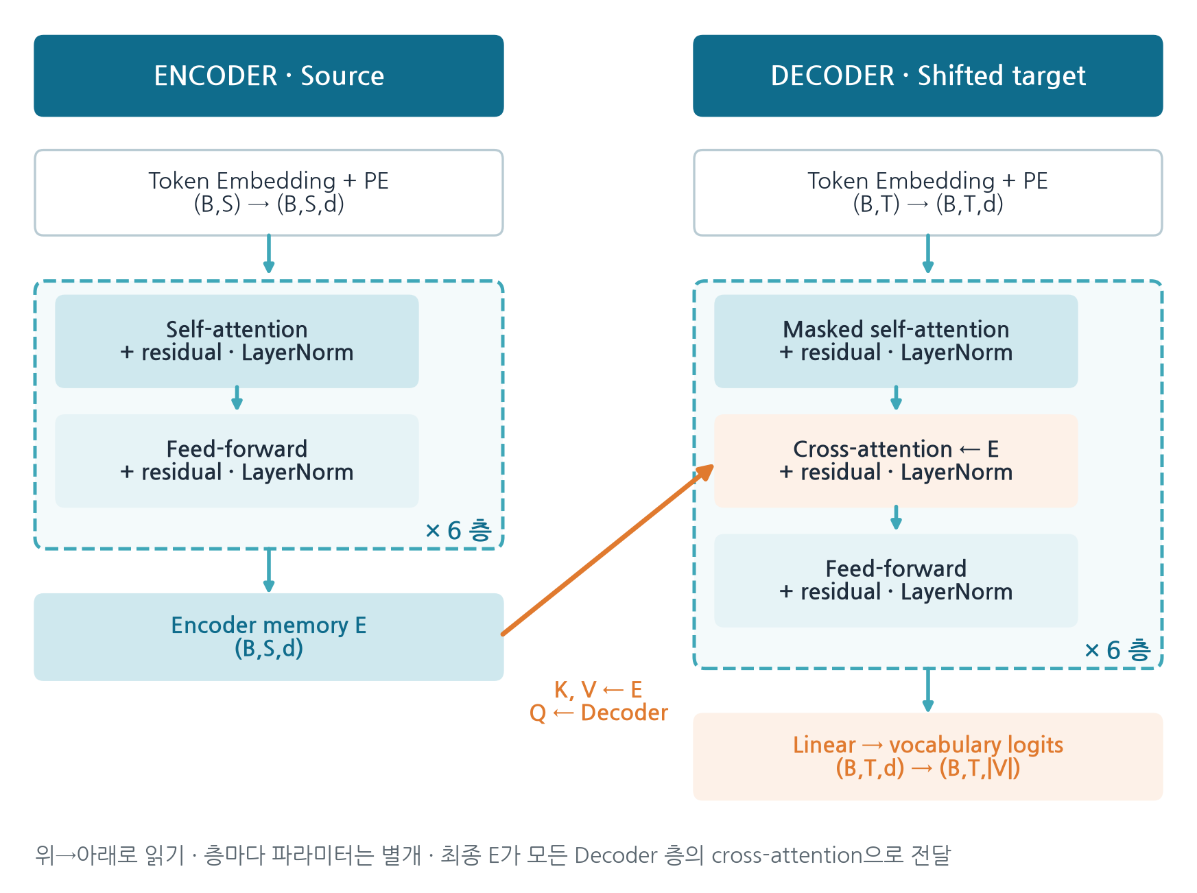
2017 Transformer: 오늘 배운 곳
Encoder 6층 + Decoder 6층 — 오늘은 입력과 attention, 다음 주는 나머지 전부
정리
오늘 배운 것 ✔
Token Embedding + 위치 인코딩
Multi-head self-attention
Cross-attention의 개념 (다음 장)
다음 주
FFN · Residual + LayerNorm
Masked self-attention · teacher forcing
출력 head · 학습 · 생성 · KV cache
base: d = 512, H = 8, d_h = 64, d_ff = 2048
층마다 파라미터는 별개
Yun-Hong Min| AI Zero 2 Transformer |
Notes:
Vaswani et al.(2017). 원형은 Encoder 6층 + Decoder 6층. 각 층은 같은 설계를 반복하지만 파라미터는 층마다 별개('같은 층'이 가중치 공유를 뜻하지 않는다). 오늘 배운 것: 토큰 임베딩 + 위치 인코딩, (multi-head) self-attention, cross-attention의 개념. 다음 주: FFN, residual + LayerNorm, masked self-attention, 출력 head, 학습과 생성. base 설정: d = 512, H = 8, d_h = 64, d_ff = 2048.

Slide 37
세 종류의 Attention
Q를 어디서 만들고 K · V를 어디서 가져오는가 — 그리고 어디까지 볼 수 있는가
정리
종류 | Q의 출처 | K · V의 출처 | 볼 수 있는 범위 | 점수 표
Encoder self-attention | Encoder 입력 표현 | 같은 표현 | 유효한 입력 토큰 전체 | S × S
Decoder masked self-attention | Decoder 입력 표현 | 같은 표현 | 현재 위치와 이전 위치만 | T × T
Cross-attention | Decoder 표현 | Encoder 최종 출력 | 유효한 source 전체 | T × S
Self / Cross = 출처의 차이, Causal / 양방향 = 범위의 차이 — 서로 다른 축. Cross-attention의 출력 길이는 Query 수 T (source 길이 S가 아니다).
Yun-Hong Min| AI Zero 2 Transformer |
Notes:
원자료의 표. Encoder self-attention: Q, K, V 모두 Encoder 입력 표현에서, 유효한 입력 토큰 전체를 본다. Decoder masked self-attention: Decoder 입력에서, 현재 위치와 이전 위치만(다음 주 mask). Cross-attention: Q는 Decoder, K·V는 Encoder 최종 출력에서, 유효한 source 전체. Self/Cross는 Q와 K·V의 '출처' 차이, Causal/Bidirectional은 '참조 허용 범위' 차이 — 서로 다른 분류 축이다. Cross-attention 점수 표는 T×S, 출력 길이는 Query 수 T (개념 확인 09: Q 길이 3, K/V 길이 5 → 출력 길이 3).

Slide 38
한 장 요약
오늘 배운 것을 한 줄씩
정리
1
Attention = 점수 → softmax → 가중합: 출력마다 다른 요약 c_t (2014)
2
Self-attention: 모든 위치가 직접 만난다 — 경로 1, 순차 의존 없음
3
Q · K · V는 같은 X의 다른 투영, 학습되는 것은 W_Q · W_K · W_V · W_O (A는 활성값)
4
softmax(QKᵀ/√d_h)V: (N, d_h)·(d_h, N) → (N, N) → (N, d_h), softmax는 Key 축
5
Multi-head: (B, N, d) → (B, H, N, d_h) → 다시 (B, N, d), 역할은 미리 정해지지 않는다
6
Self-attention은 순서를 모른다(등변) → 위치 인코딩을 더한다
Yun-Hong Min| AI Zero 2 Transformer |
Notes:
오늘의 요약. 각 줄을 학생이 자기 말로 다시 설명하게 한다: Attention = 점수 → softmax → 가중합: 출력마다 다른 요약 c_t (2014) / Self-attention: 모든 위치가 직접 만난다 — 경로 1, 순차 의존 없음 / Q · K · V는 같은 X의 다른 투영, 학습되는 것은 W_Q · W_K · W_V · W_O (A는 활성값) / softmax(QKᵀ/√d_h)V: (N, d_h)·(d_h, N) → (N, N) → (N, d_h), softmax는 Key 축 / Multi-head: (B, N, d) → (B, H, N, d_h) → 다시 (B, N, d), 역할은 미리 정해지지 않는다 / Self-attention은 순서를 모른다(등변) → 위치 인코딩을 더한다

Slide 39
셀프 체크 ①
답을 자기 말로 설명할 수 있는가? (정답은 발표자 노트)
검증
Self-attention의 Q, K, V는 항상 같은 숫자인가? (개념 확인 04)
Q1
Q: (B, H, T, d_h), K: (B, H, S, d_h)일 때 QKᵀ의 shape은? (05)
Q2
Attention의 softmax는 보통 어느 축인가? (06)
Q3
Q 길이 3, K/V 길이 5인 cross-attention의 출력 길이는? (09)
Q4
Yun-Hong Min| AI Zero 2 Transformer |
Notes:
[정답]
Q1. Self-attention의 Q, K, V는 항상 같은 숫자인가? (개념 확인 04)
→ 아니다. 같은 X에서 서로 다른 투영 W_Q, W_K, W_V로 만들어 일반적으로 다르다
Q2. Q: (B, H, T, d_h), K: (B, H, S, d_h)일 때 QKᵀ의 shape은? (05)
→ (B, H, T, S) — d_h는 내적하며 사라진다
Q3. Attention의 softmax는 보통 어느 축인가? (06)
→ 각 Query에 대한 Key 축 — Query마다 Key들에 비중을 나눈다
Q4. Q 길이 3, K/V 길이 5인 cross-attention의 출력 길이는? (09)
→ 3 — 출력은 Query 하나당 한 벡터

Slide 40
셀프 체크 ②
답을 자기 말로 설명할 수 있는가? (정답은 발표자 노트)
검증
같은 d에서 head 수 H를 늘리면? (10)
Q1
위치 정보와 위치 의존 mask가 없는 self-attention의 순열 성질은? (13)
Q2
어떤 head에서 큰 attention 가중치를 관찰했다. 무엇이라고 말할 수 있나? (18)
Q3
q_A = (1, 0)이고 모든 Key가 k = (0, 1)이면 attention 가중치는?
Q4
Yun-Hong Min| AI Zero 2 Transformer |
Notes:
[정답]
Q1. 같은 d에서 head 수 H를 늘리면? (10)
→ 주요 투영 파라미터는 유지, head당 차원 d_h = d/H는 줄고 점수 표 수는 늘 수 있다
Q2. 위치 정보와 위치 의존 mask가 없는 self-attention의 순열 성질은? (13)
→ 순열 등변성: SA(PX) = P·SA(X) — 출력도 같은 순열로 섞인다
Q3. 어떤 head에서 큰 attention 가중치를 관찰했다. 무엇이라고 말할 수 있나? (18)
→ 그 위치에 큰 참조 비중이 관찰되었다고 말하고, 인과 해석은 추가 검증한다
Q4. q_A = (1, 0)이고 모든 Key가 k = (0, 1)이면 attention 가중치는?
→ 모든 점수가 0 → softmax가 균등 → 모든 Key에 같은 비중 (1/N)

Slide 41
흔한 오해 바로잡기
틀린 문장을 계산의 언어로 고쳐 쓴다
검증
자주 듣는 말 | 더 정확한 설명
“Attention 가중치는 학습되는 파라미터다” | 파라미터는 W_Q · W_K · W_V · W_O. A는 입력마다 계산되는 활성값
“Self-attention이면 Q = K = V” | 같은 X에서 다른 투영. 점수 행렬도 일반적으로 비대칭
“Multi-head는 토큰을 head별로 나눠 본다” | 모든 head가 모든 토큰을 본다. 나누는 것은 특징 차원
“Head 1은 문법, head 2는 의미 담당” | 역할은 미리 정해지지 않는다 — 관찰·해석·인과 검증을 구분
“Transformer가 attention을 발명했다” | Attention은 2014, self-attention도 그 전에 있었다. 2017년은 조합
“위치 인코딩은 sin/cos여야 한다” | 학습형 · 상대 위치 · RoPE 등 여러 방식. 필요한 것은 위치 단서
Yun-Hong Min| AI Zero 2 Transformer |
Notes:
각 문장이 왜 틀렸는지 계산으로 설명하게 한다. “Attention 가중치는 학습되는 파라미터다” → 파라미터는 W_Q · W_K · W_V · W_O. A는 입력마다 계산되는 활성값 / “Self-attention이면 Q = K = V” → 같은 X에서 다른 투영. 점수 행렬도 일반적으로 비대칭 / “Multi-head는 토큰을 head별로 나눠 본다” → 모든 head가 모든 토큰을 본다. 나누는 것은 특징 차원 / “Head 1은 문법, head 2는 의미 담당” → 역할은 미리 정해지지 않는다 — 관찰·해석·인과 검증을 구분 / “Transformer가 attention을 발명했다” → Attention은 2014, self-attention도 그 전에 있었다. 2017년은 조합 / “위치 인코딩은 sin/cos여야 한다” → 학습형 · 상대 위치 · RoPE 등 여러 방식. 필요한 것은 위치 단서

Slide 42
이번 주 과제
제출물이 분명한 과제 — 결과를 보기 전에 먼저 예측해 적는다
실습
1
손계산 (원자료 운영안 6회차)
4토큰 예제에서 Query B, C의 행을 손으로 계산해 전체 행렬 그림과 맞춰 본다. √2 스케일을 빼면 어떻게 바뀌는지도.
2
shape 추적
d = 12, H = 3, B = 2, N = 7일 때 multi-head의 모든 단계 shape을 표로 쓰고, 코드로 확인한다.
3
순열 실험
dropout을 끈 nn.MultiheadAttention에 토큰 순서를 섞은 입력을 넣고 SA(PX) = P·SA(X)를 확인한다. 위치 인코딩을 더하면?
Yun-Hong Min| AI Zero 2 Transformer |
Notes:
원자료 운영안 6·7회차 산출물: 정렬 점수·softmax·가중합 손계산, 위치·Q/K/V·Multi-head 실험. 과제는 ‘논문 읽고 정리’ 대신 제출 결과가 분명한 질문으로 준다(원자료 운영안). 손계산 (원자료 운영안 6회차): 4토큰 예제에서 Query B, C의 행을 손으로 계산해 전체 행렬 그림과 맞춰 본다. √2 스케일을 빼면 어떻게 바뀌는지도. / shape 추적: d = 12, H = 3, B = 2, N = 7일 때 multi-head의 모든 단계 shape을 표로 쓰고, 코드로 확인한다. / 순열 실험: dropout을 끈 nn.MultiheadAttention에 토큰 순서를 섞은 입력을 넣고 SA(PX) = P·SA(X)를 확인한다. 위치 인코딩을 더하면?

Slide 43
참고 자료
원문은 필요한 절만 골라 읽는다
정리
자료 | 이번 주에 읽을 부분
[17] Bahdanau, Cho & Bengio (2014). Neural Machine Translation by Jointly Learning to Align and Translate | §3 정렬 모델, 정렬 그림
[18] Luong, Pham & Manning (2015). Effective Approaches to Attention-based NMT | 점수 함수 비교
[22] Vaswani et al. (2017). Attention Is All You Need | §3.2 Attention, §3.5 위치 인코딩, Fig.1–2
[27] The Annotated Transformer · [28] PyTorch nn.MultiheadAttention 문서 | shape과 구현 대조
[39][40] Attention 해석 관련 연구 (원자료 참고문헌) | heatmap 해석의 한계
Yun-Hong Min| AI Zero 2 Transformer |
Notes:
번호는 원자료 참고문헌 번호. 처음부터 모든 실험을 읽기보다 표에 적은 절과 그림만 먼저 읽는다. [17] Bahdanau, Cho & Bengio (2014). Neural Machine Translation by Jointly Learning to Align and Translate / [18] Luong, Pham & Manning (2015). Effective Approaches to Attention-based NMT / [22] Vaswani et al. (2017). Attention Is All You Need / [27] The Annotated Transformer · [28] PyTorch nn.MultiheadAttention 문서 / [39][40] Attention 해석 관련 연구 (원자료 참고문헌)

Slide 44
남은 문제와 다음 질문
답은 새 문제를 남긴다 — 다음 주는 여기서 출발한다
정리
이번 주에 해결한 것
아직 남은 문제
Week 6의 질문
출력마다 원문을 다시 참조하는 Attention
모든 위치가 직접 만나는 Self-attention
Q·K·V · Multi-head · 위치 인코딩
attention만으로는 토큰별 비선형 변환이 없다
깊게 쌓으면? 정답을 훔쳐보지 않고 학습하려면? 생성은?
참조만으로 시퀀스 모델을 만들면?
FFN · Residual · LayerNorm · Mask · 학습 · 생성
Yun-Hong Min| AI Zero 2 Transformer |
Notes:
다음 주: 오늘의 attention 블록에 FFN, residual, LayerNorm을 붙여 층을 완성하고, mask와 teacher forcing으로 Decoder를 학습시키고, 토큰을 하나씩 생성한다. 이번 주에 해결한 것: 출력마다 원문을 다시 참조하는 Attention / 모든 위치가 직접 만나는 Self-attention / Q·K·V · Multi-head · 위치 인코딩. 남은 문제: attention만으로는 토큰별 비선형 변환이 없다 / 깊게 쌓으면? 정답을 훔쳐보지 않고 학습하려면? 생성은?. 다음: 참조만으로 시퀀스 모델을 만들면? / FFN · Residual · LayerNorm · Mask · 학습 · 생성.

Slide 45
Question ?
E-mail: picomin1027@gmail.com

